Slide 1
本周教学内容

Slide 2
动态规划算法的重要应用
.
最优二叉检索树算法
最大大
子
段
和
图
像
压
缩
RNA
二级
结构
预测
序
列
比
对
最优二叉检索树概念

Slide 3
图像压缩

Slide 4


黑白图像存储
像素点灰度值 : 0∼255，为8位二进制数
图像的灰度值序列:{p₁,p₂,…,p_{n}}，p_{i}为第i个像素点灰度值
图像存储：每个像素的灰度值占8位，总计空间为 8n
有没有更好的存储方法

Slide 5
图像变位压缩的概念
变位压缩存储: 将:{p₁,p₂,…,p_{n}}分成 m 段{s₁,s₂,…,s_{m}}
同一段的像素占用位数相同
第 t 段有 l[t]个像素，每个占用 b[t] 位
段头：记录l[t](8位)和b[t](3位)需要11位
总位数为

Slide 6

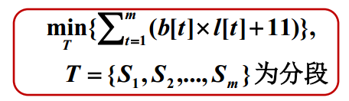
图像压缩问题
约束条件：第 t 段像素个数 l[t] ≤ 256
第 t 段占用空间：b[t]×l[t] + 11
问题 ：给定像素序列{p₁,p₂,…,p_{n}},确定最优分段，即

Slide 7
实例
灰度值序列
P={10,12,15,255,1,2,1,1,2,2,1,1}
分法1： S₁= {10, 12, 15}，S₂={255},
S₃={1, 2, 1, 1, 2, 2, 1, 1}
分法2： S₁ ={10,12,15,255,1,2,1,1,2,2,1,1}
分法3： 分成12组，每组一个数
存储空间
分法1：11×3+4×3+ 8×1+2×8 = 69
分法2：11×1+8×12 =107
分法3：11×12+4×3+8×1+1×5+2×3=163

Slide 8
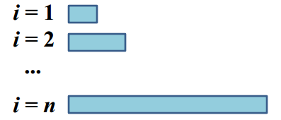
子问题界定与计算顺序
子问题前边界为1，后边界为 i
对应像素序列为 :{p₁,p₂,…,p_{i}}
优化函数值S[i]为最优分段存贮位数
计算顺序

Slide 9
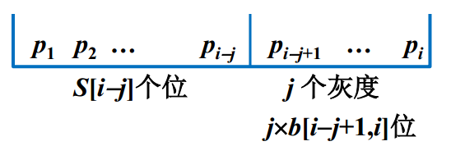


算法设计
递推方程: 设S[i]是:{p₁,p₂,…,p_{i}}的最优分段需要的存储位数，S_{m}是最后分段

Slide 10

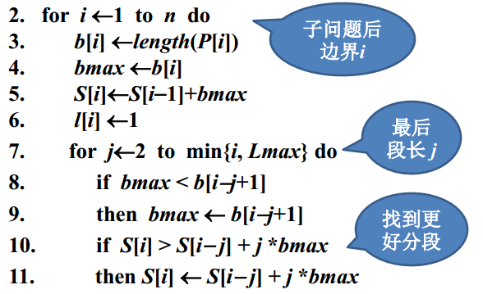




伪码

Slide 11
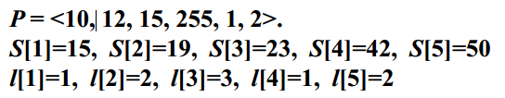
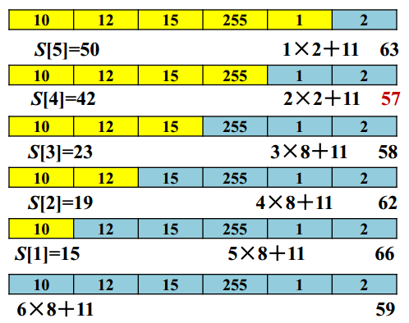

Slide 12
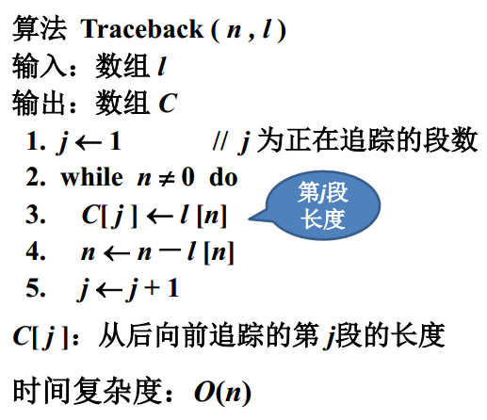
追踪解

Slide 13
小结
• 图像变位存储问题的建模 • 子问题边界的界定 • 递推方程及初值 • 伪码 • 标记函数与解的追踪 • 时间复杂度

Slide 14
最大子段和

Slide 15




最大子段和
问题：给定n个数(可以为负数)的序列
求
实例
解：最大子段和为

Slide 16
算法
算法1：对所有的 ( i, j ) 对，顺序求和 a_{i} + ... + a_{j} 并比较出最大的和
算法2：分治策略，将数组分成左右两半，分别计算左边的最大和、右边的最大和、跨边界的最大和，然后比较其中最大者
算法3：动态规划

Slide 17
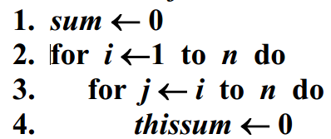

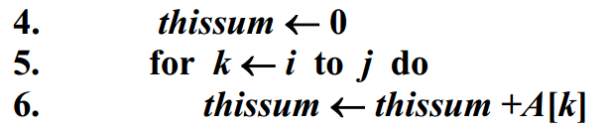
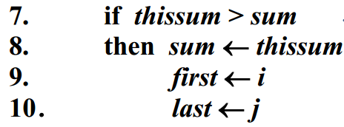


算法1伪码
算法 Enumerate
输入：数组 A[1..n]， 输出： sum, first, last

Slide 18
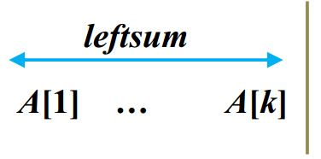
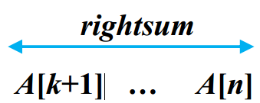

算法2 分治策略
将序列分成左右两半，中间分点center 递归计算左段最大子段和 leftsum 递归计算右段最大子段和 rightsum
center 到A[1]的最大和 S₁, k=center
center +1 到A[n]的最大和 S₂
max { leftsum, rightsum, S₁+S₂ }

Slide 19
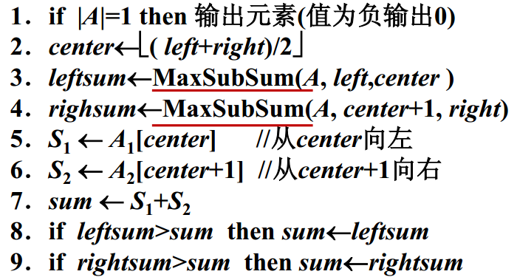
算法2伪码
算法 MaxSubSum (A, left, right） 输入：数组 A, left, right (左,右边界) 输出：最大子段和sum及子段边界

Slide 20
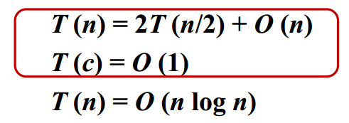
时间复杂度
计算从 k = center 开始到 A[1] 方向的最大和，每次加1个元素，得到
A[k], A[k]+A[k-1], A[k]+A[k-1]+A[k-2], ... , A[k]+ ... +A[1]
比较上述的最大和，时间为O(n) ，
右半边也是O (n)

Slide 21
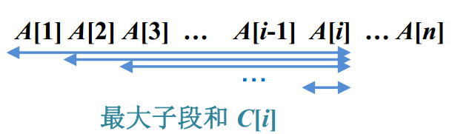
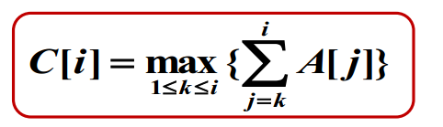
算法3：动态规划
子问题界定：前边界为 1，后边界 i，C[i] 是 A[1.. i]中必须包含元素 A[i] 的向前连续延伸的最大子段和

Slide 22
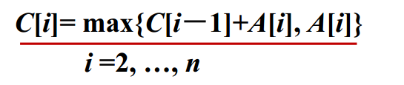
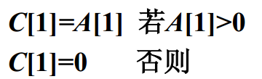

优化函数的递推方程
递推方程:

Slide 23
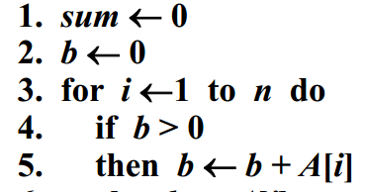

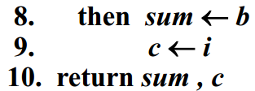
伪码
算法 MaxSum (A, n) 输入：数组A 输出：最大子段和sum, 子段最后位置c
子问题后边界i
找到更大的和

Slide 24
小结
• 几个算法：蛮力, 分治, 动态规划 • 动态归划算法： 子问题界定 列优化函数的递推方程和边界条件 (不一定是原问题的优化函数) 自底向上计算，设计备忘录 (表格) 如何根据动态规划的解找原问题的解 时间复杂度估计

Slide 25
最优二叉检索树

Slide 26
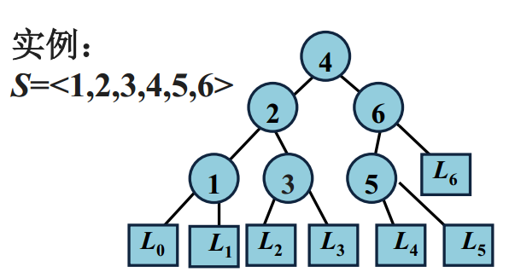
最优二叉检索树
集合S为排序的 n 个元素, x₁<x₂<…<x_{n}，将这些元素存储在一棵二叉树的结点上，以查找 x 是否在这些数中. 如果 x 不在，确定 x 在那个空隙（方结点） .

Slide 27
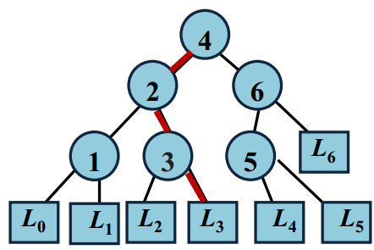
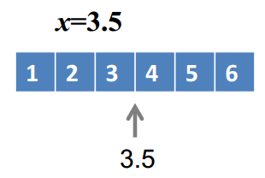
二叉树的检索方法
1. 初始，x 与根元素比较； 2. x < 根元素，递归进入左子树； 3. x > 根元素，递归进入右子树； 4. x = 根元素，算法停止，输出 x； 5. x 到叶结点算法停止，输出 x不在数组.

Slide 28
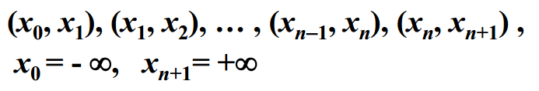
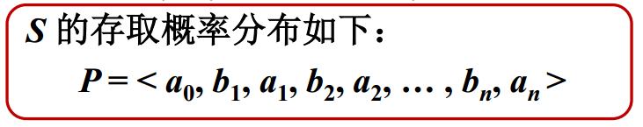
数据元素存取概率分布
空隙:
给定序列 S = < x₁, x₂, …, x_{n} >, x 在 x_{i} 的概率为b_{i} , x 在(x_{i} , x_{i+1})的概率为a_{i} ,

Slide 29
实例
实例： S = < 1, 2, 3, 4, 5, 6 > P = < 0.04, 0.1, 0.01, 0.2, 0.05, 0.2, 0.02, 0.1, 0.02, 0.1, 0.07, 0.05, 0.04 >
1, 2, 3, 4, 5, 6 检索的概率分别为： 0.1, 0.2, 0.2, 0.1, 0.1, 0.05
各个空隙的检索概率分别为： 0.04, 0.01, 0.05, 0.02, 0.02, 0.07, 0.04

Slide 30
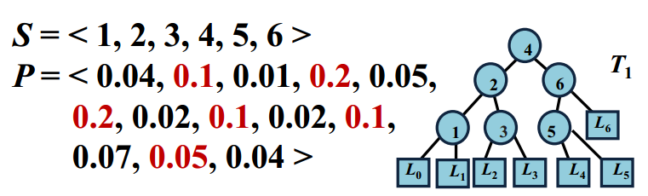
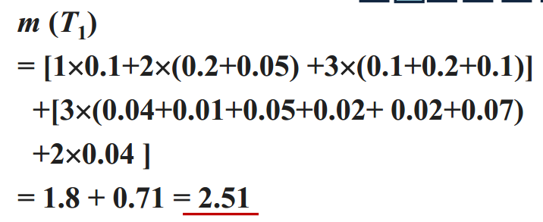
检索数据的平均时间

Slide 31
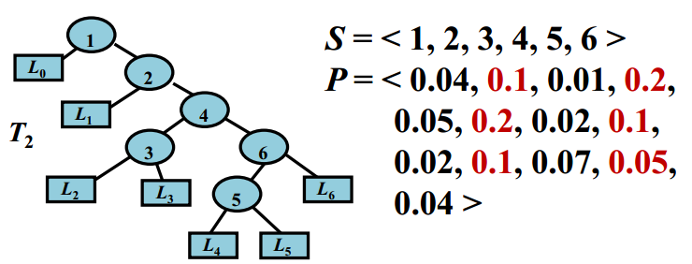
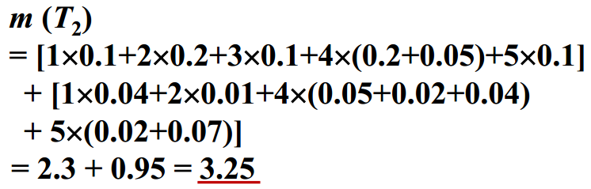
检索数据的平均时间

Slide 32
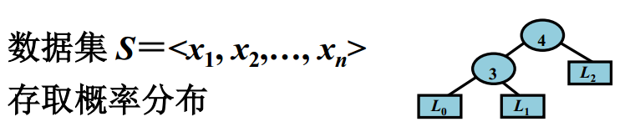
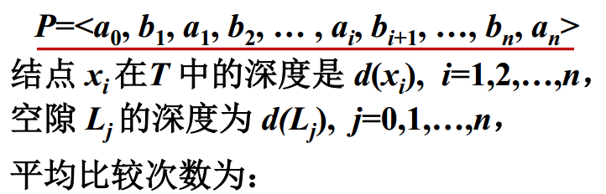
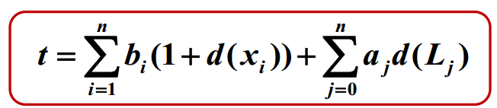
平均比较次数计算

Slide 33
问题
给定数据集 S = < x₁ , x₂ , …, x_{n} >, 及 S 的存取概率分布如下： P = < a₀ , b₁ , a₁ , b₂ , a₂ , … , b_{n} , a_{n} > 求一棵最优的 ( 即平均比较次数最少的 ) 二分检索树.

Slide 34
小结
•二叉检索树的构成 • 给定概率分布下，一棵二叉检索树的平均检索时间估计 • 什么是最优二叉检索树

Slide 35
最优二叉检索 树的算法

Slide 36
关键问题
子问题边界界定 如何将该问题归结为更小的子问题 优化函数的递推方程及初值 计算顺序 是否需要标记函数 时间复杂度分析

Slide 37
子问题划分
子问题边界为( i, j )数据集：S [i, j] = < x_{i} , x_{i+1}, … , x_{j} >
存取概率分布：P[i, j]=<a_{i－1}, b_{i} , a_{i} , b_{i+1} , … , b_{j} , a_{j}>
输入实例: S = < A, B, C, D, E > P = < 0.04, 0.1, 0.02, 0.3, 0.02, 0.1, 0.05, 0.2, 0.06, 0.1, 0.01>
子问题： S[2,4] = < B, C, D >
P[2,4]=<0.02,0.3,0.02,0.1,0.05, 0.2,0.06>

Slide 38
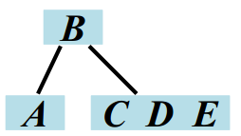
子问题归约
以 x_{k} 作为根归结为子问题： S[ i, k-1], P[ i, k-1] S[ k+1, j ], P[ k+1, j ]
S[1,5] = < A, B, C, D, E > P[1,5]= < 0.04, 0.1, 0.02, 0.3, 0.02, 0.1,
0.05, 0.2, 0.06, 0.1, 0.01>
S[1,1] = < A >， P[1,1] = < 0.04, 0.1, 0.02 > S[3,5] = < C,D,E >, P[3,5] = < 0.02, 0.1, 0.05, 0.2, 0.06,0.1,0.01>

Slide 39
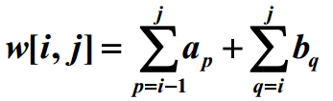
子问题的概率之和
子问题界定 S[i,j] 和 P[i,j]， 令
是P[i,j]中所有概率(数据与空隙)之和
实例： S[2,4]=<B,C,D> P[2,4]=<0.02,0.3,0.02,0.1,0.05,0.2,0.06> w[2,4]=(0.3+0.1+0.2) +(0.02+0.02+0.05+0.06) = 0.75

Slide 40
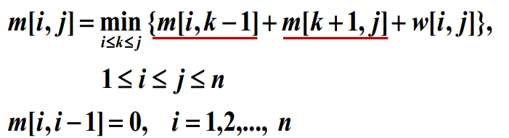
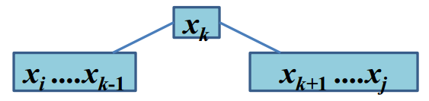
优化函数的递推方程
设 m[i,j] 是相对于输入 S[i,j] 和 P[i,j] 的最优二叉搜索树的平均比较次数递推方程

Slide 41

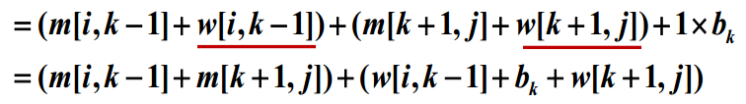


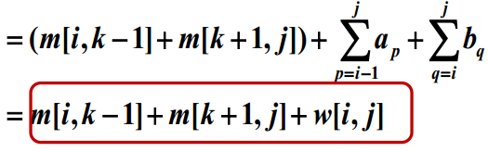

m[ i, j ]_{k}公式的证明
m[i, j]_{k}:根为 x_{k} 时平均比较次数的最小值
m[i, j]_{k}

Slide 42

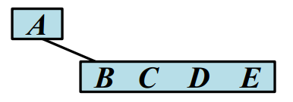
递推方程
平均比较次数：在所有 k 的情况下m[i,j]k的最小值:
m[ i, j ] = min{ m[ i, j ]_{k} | i ≤ k ≤ j } 初值 m[i, i-1]=0对应于空的子问题，例如S=<A,B,C,D,E>， 取A作根，i=1，k=1,左边子问题为空树，对应于： S[1,0]， m[1,0]=0的情况.

Slide 43
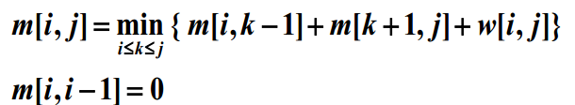
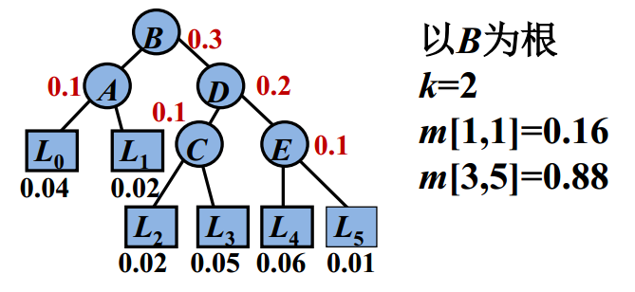
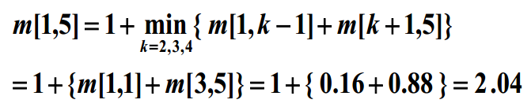
实例

Slide 44
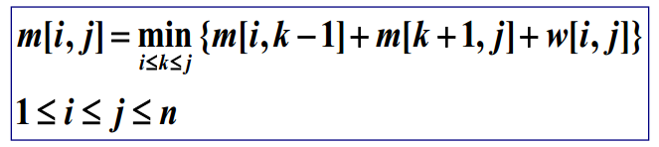

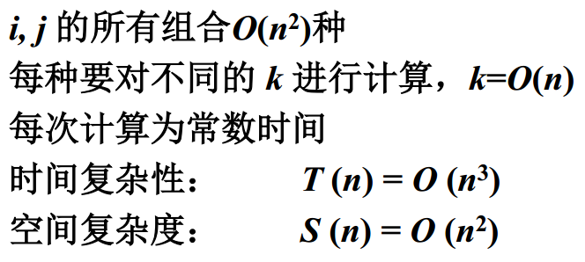
计算复杂性估计

Slide 45
小结
• 划分子问题,以数据结点作为树根
• 定义优化函数, 列出递推方程与边界条件
• 设立标记函数记录构成最优二叉搜索树或子树时根的位置.
• 自底向上计算，设计备忘录 (表格)
• 时间复杂度估计

Slide 46
RNA二级结构预测

Slide 47
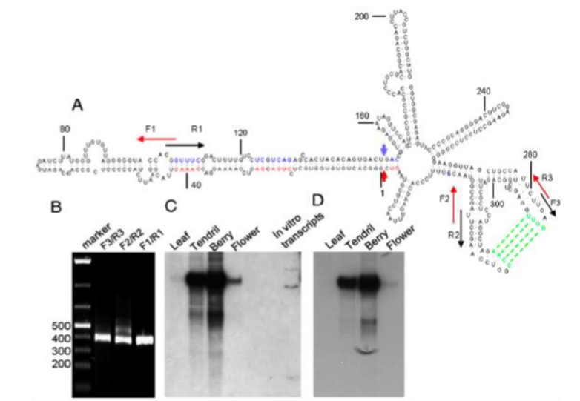
375nt的环形类病毒GHVd的RNA二级结构预测和RT-PCR、Northern blot检测结果

Slide 48
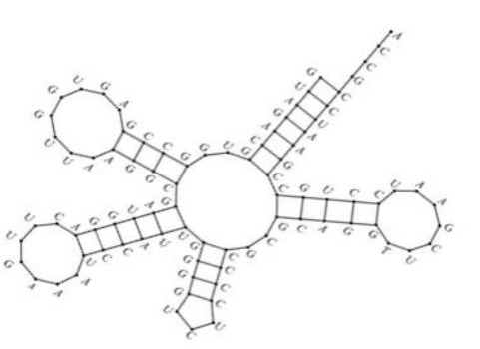
RNA二级结构
一级结构：由字母 A, C, G, U标记的核苷酸构成的一条链. 实例：A-C-C-G-C-C-U-A-A-G-C-C-G-U-C-C-U-A-A-G-...
二级结构： 核苷酸相互 匹配构成的 平面结构

Slide 49
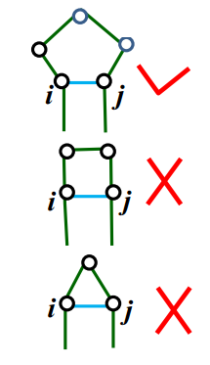
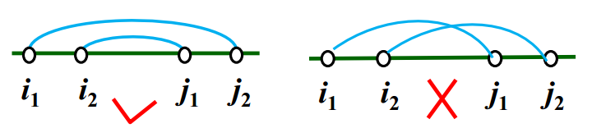
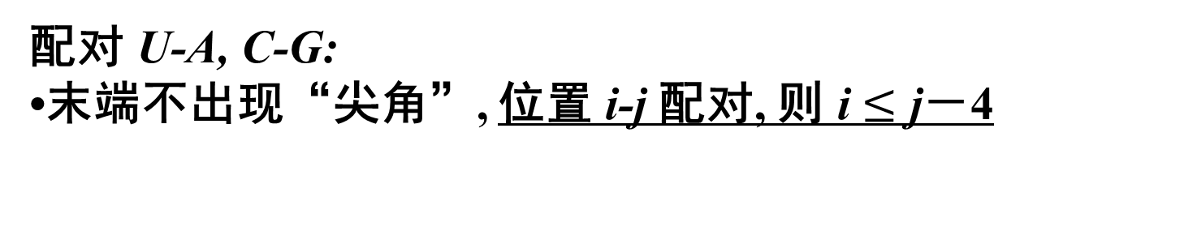
匹配原则
配对 U-A, C-G:
•末端不出现“尖角”, 位置 i-j 配对, 则 i $≤$ j－4
• 每个核苷酸只能参加一个配对 •不允许交叉，即如果位置 i₁, i₂, j₁, j₂
满足 i₁<i₂<j₁<j₂，不允许 i₁-j₁, i₂-j₂配 对，但可以允许 i₁-j₂, i₂-j₁配对.

Slide 50
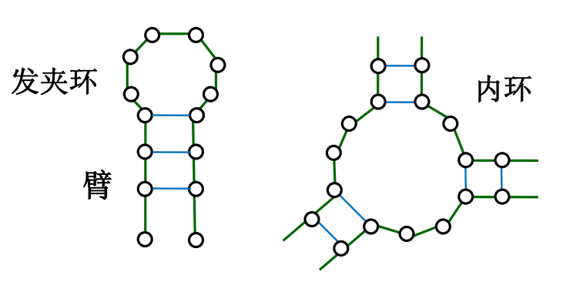
匹配的结构

Slide 51
RNA二级结构问题
给定RNA的一级结构，预测它的可能的稳定的二级结构
稳定二级结构满足的条件
生物学条件：具有最小自由能
简化条件：具有最多的匹配对数
问题：
给定RNA链，求具有最多匹配对数的二级结构，即最优结构

Slide 52

建模
子问题界定: 前边界 i , 后边界 j
若 j与k (所有可能)位置匹配，归约为: 子问题 1： i 到 k-1的链 子问题 2： k+1到 j-1的链
若 j 不参与匹配，则原问题归约为 i 到 j-1 的子问题

Slide 53

优化函数的递推方程
令C[i,j]是序列S[i..j]的最大匹配对数
满足优化原则计算顺序：按照子问题长度计算

Slide 54

计算复杂度分析
子问题个数： i, j 对的组合有 O (n²) 个 对于给定的 i 和 j ， j 需要考察与所有可能的 k 是否匹配，其中 i $≤$ k $≤$ j $−$4，需要 O (n) 时间. 算法时间复杂度是 O (n³).

Slide 55
小结
划分子问题，确定子问题边界 i, j 与归约方法. • 定义优化函数,列递推方程和初值. • 设立标记函数，记下最优划分位置 • 自底向上计算，设计备忘录 (表格) • 时间复杂度估计

Slide 56
序列比对

Slide 57
序列比对
为确定两个序列之间的相似性或同源性，将它们按照一定的规律排列，进行比对.
• 应用：
生物信息学中用于研究同源性，如蛋白质序列或 DNA 序列. 在比对中，错配与突变相对应，空位与插入或缺失相对应.
计算语言学中用于语言进化或文本相似性的研究.

Slide 58
序列之间的编辑距离
编辑距离：
给定两个序列 S1 和 S2，通过一系列字符编辑（插入、删除、替换）等操作，将S1 转变成 S2. 完成这种转换所需要的最少的编辑操作个数称为 S1 和S2 的编辑距离

Slide 59
实例
vintner 转变成 writers， 编辑距离 ≤ 6 vintner 删除 v： - intner 插入 w： wintner 插入 r： wrintner 删除 n： writ-er 删除 n： wri - tner 插入 s： writers

Slide 60

子问题界定和归约
S1 [1.. n] 和 S2 [1.. m] 表示两个序列子问题： S1[1.. i] 和 S2[1.. j]，边界(i, j)

Slide 61


优化函数的递推方程
C[i,j]： S1[1..i] 和 S2[1..j] 的编辑距离

Slide 62
计算复杂度分析
•子问题 由 i, j界定，有O (m n) 个子问题 • 每个子问题的计算为常数时间 • 算法的时间复杂度是O (n m)

Slide 63
动态规划算法设计要点
(1)引入参数来界定子问题的边界. 注意子问题的重叠程度. (2) 给出带边界参数的优化函数定义与优化函数的递推关系，找到递推关系的初值.
(3)判断该优化问题是否满足优化原则.
(4)考虑是否需要标记函数.
(5)采用自底向上的实现技术，从最小的子问题开始迭代计算，计算中用备忘录保留优化函数和标记函数的值.
(6)动态规划算法的时间复杂度是对所有子问题(备忘录)的计算工作量求和(可能需要追踪解的工作量) .
(7)动态规划算法一般使用较多的存储空间，这往往成为限制动态规划算法使用的瓶颈因素.

